Slide 1
Публична изява на клуб „Дигитален свят” при Обединено училище „Васил Левски”
с. Михалич
Ръководител на клуба: Мехмед Хасанов

Slide 3
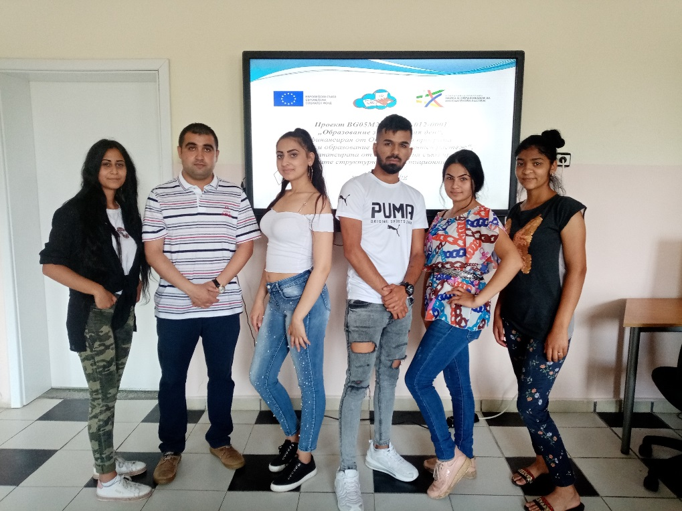
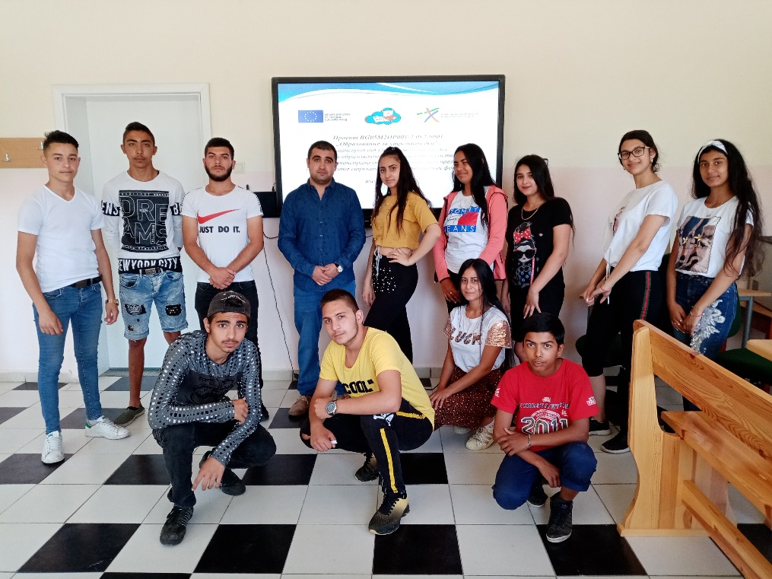
По проект „Образование за утрешния ден” училището получи интерактивен дисплей

Slide 4
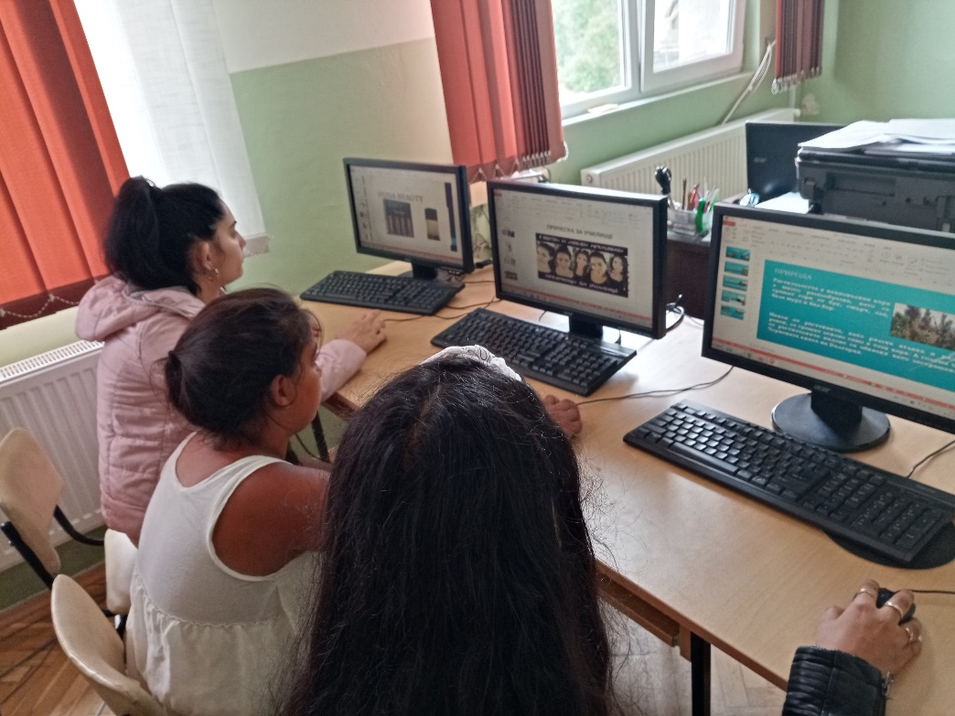
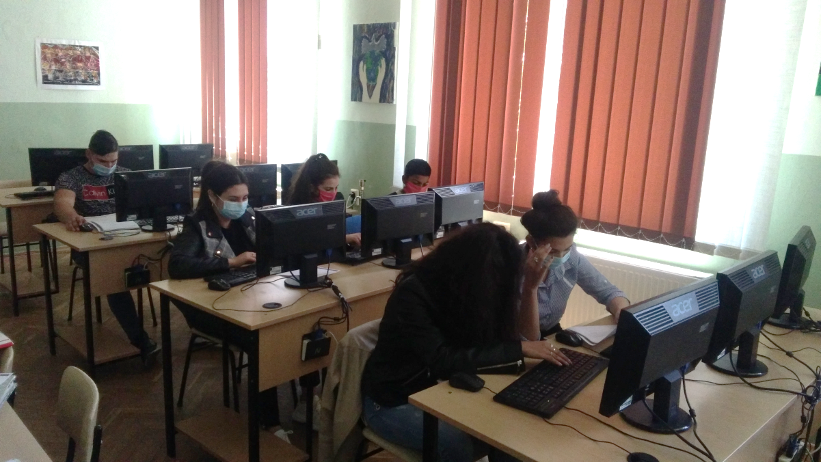
Моменти от работата ни в компютърния кабинет

Slide 5
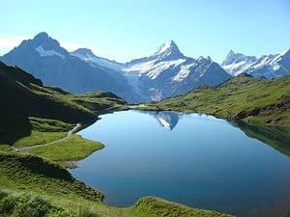
Учениците получиха знания и умения, свързани с използването на информационни и комуникационни технологии като средство за изграждане на дигиталните компетентности

Slide 6
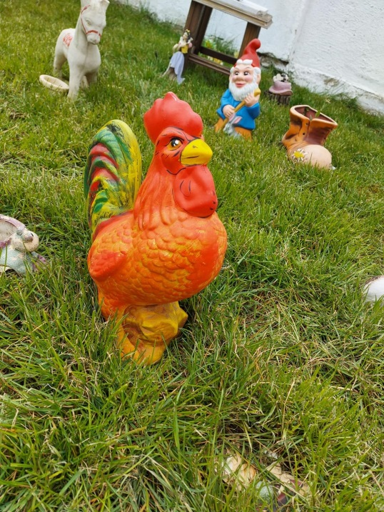
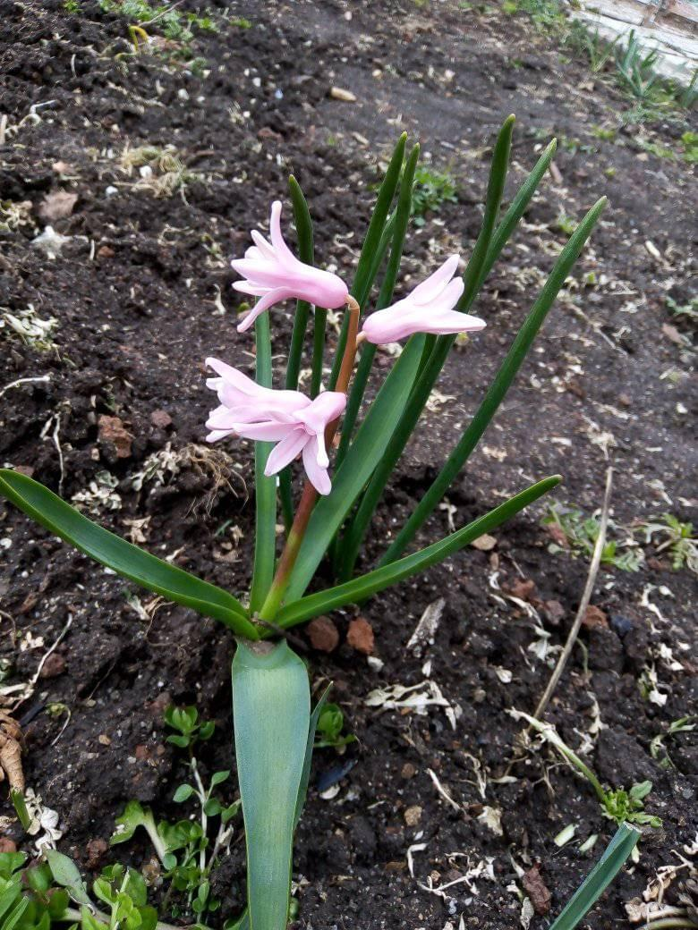
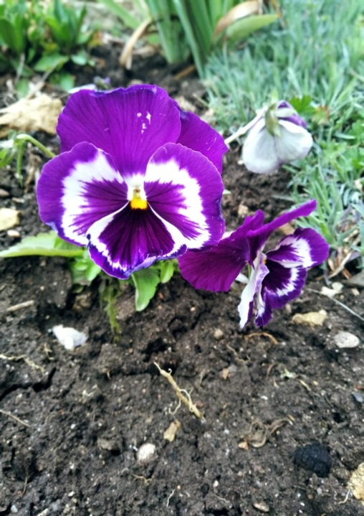
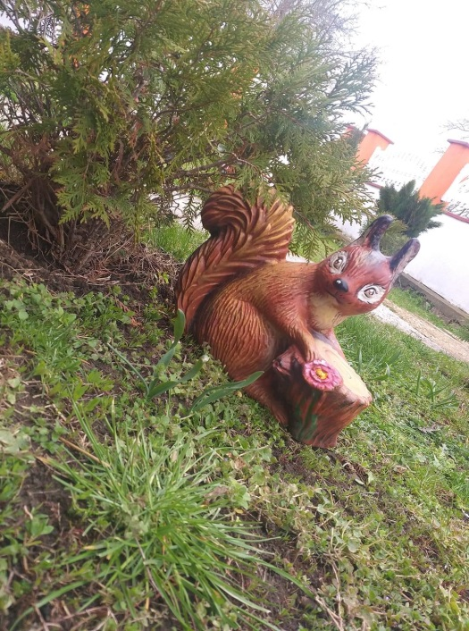

Slide 7
Учениците придобиха умения за
цифрово заснемане и цифров звукозапис

Slide 8
Колажи

Slide 9
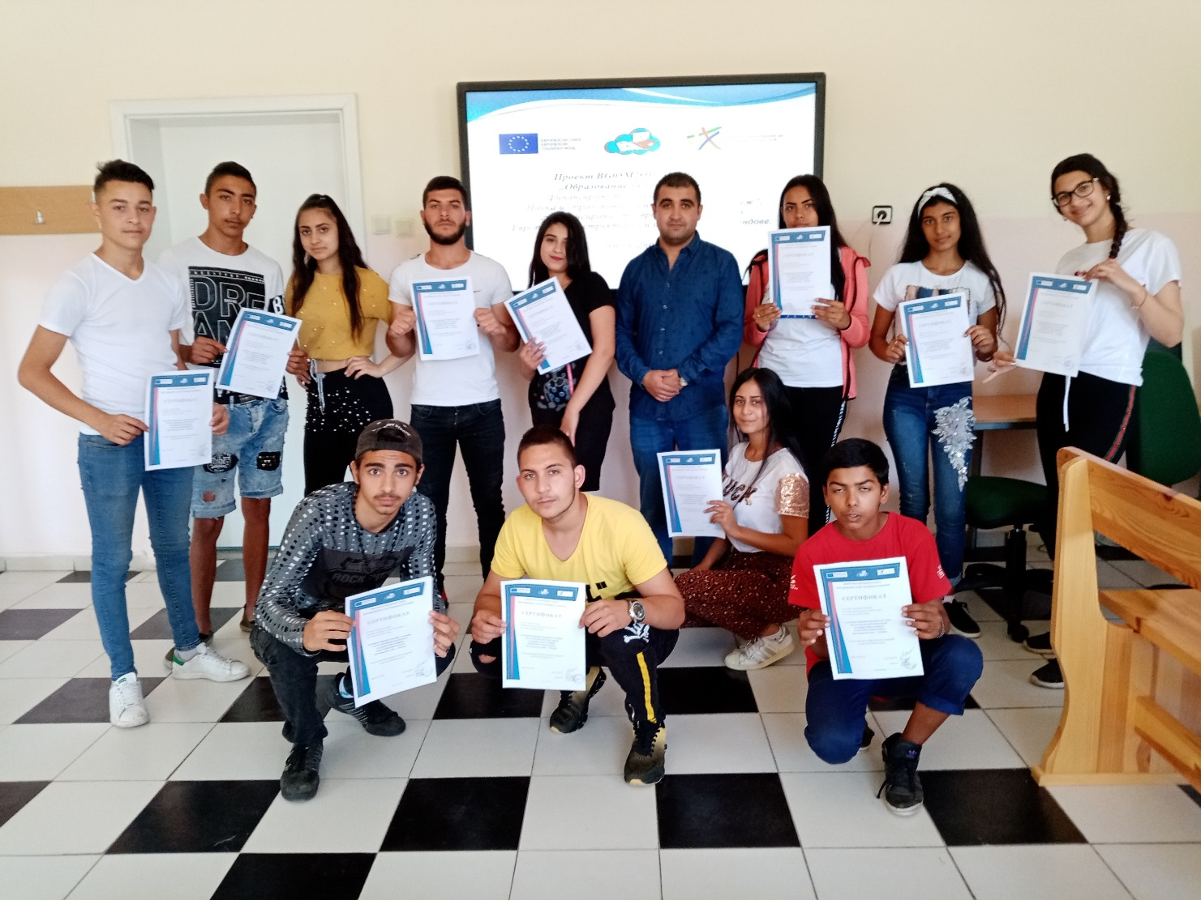
Всички участници получиха
Сертификати
от директора на училището в края на проекта

